Slide 1
ИТОГИ ПРОЕКТА ЛЕТНЕЙ ОЗДОРОВИТЕЛЬНОЙ РАБОТЫ
ЗА 2013 – 2014 УЧЕБНЫЙ ГОД
СТАРШИЙ ДОШКОЛЬНЫЙ ВОЗРАСТ
ГРУППА «ЗВОНОЧКИ»
Воспитатель: Рачкова О.Н.

Slide 2
ЦЕЛЬ: сохранение и укрепление физического и психического здоровья детей с учётом их возрастных особенностей.
ЗАДАЧИ по основным направлениям развития:
Познавательное:
- формирование представлений о себе, других людях; о малой Родине и Отечестве.
- стимулировать интерес детей к познанию окружающего мира посредством представлений о природе и человеке;
воспитывать у детей интерес, внимание и доброжелательное отношение к окружающим.
2. Речевое:
-продолжать развивать речь и речевое общение дошкольников;
- обогащать активный словарь
-знакомство с книжной культурой, детской литературы.

Slide 3
3. Физическое:
- продолжать работу по укреплению здоровья, развитию двигательных способностей и качеств (координацию , гибкость);
- формирование начальных представлений о некоторых видах спорта,
овладение подвижными играми с правилами;
знакомство с ценностями о здоровом образе жизни, овладение его элементарными нормами и правилами.
4. Художественно-эстетическое:
- развивать предпосылки ценностно- смыслового восприятия и
понимания произведений искусства.
- формировать элементарные представления о видах искусства (восприятие музыки, художественной литературы, фольклора)
- побуждать к реализации самостоятельной творческой деятельности (изобразительной, музыкальной, конструктивно- модельной)
побуждать к самостоятельной передаче образов в рисунке, лепке, аппликации;
- продолжать формировать у детей запас музыкальных впечатлений, использовать их в разных видах деятельности.
4. Социально-личностное:
- развивать у детей основы социального сознания;
- формировать навыки общения и поведения, чувства взаимоуважения, любви, сочувствия, доброжелательность;
- знакомить с правилами безопасного поведения;
- воспитывать дружеские взаимоотношения в совместной игре.

Slide 4
5. Социально- коммуникативное:
- развитие общение и взаимодействие ребёнка со сверстником и взрослым, включая моральные и нравственные ценности.
- формировать уважительное отношение и чувства принадлежности к своей семье.
- формировать позитивные установки к различным видам труда ,основ безопасного поведения в быту, социуме, природе.

Slide 5
Участники: воспитатели, воспитанники средней группы, музыкальный руководитель, инструктор по физической культуре.
Срок реализации: с 3 июня по 30 августа 2014 года.
Ожидаемые результаты:
- снижение уровня заболеваемости среди детей;
- развитие общекультурных, социально-нравственных, интеллектуальных, коммуникативных качеств ребенка;
- повышение компетентности воспитателей в области организации летнего отдыха детей.

Slide 6
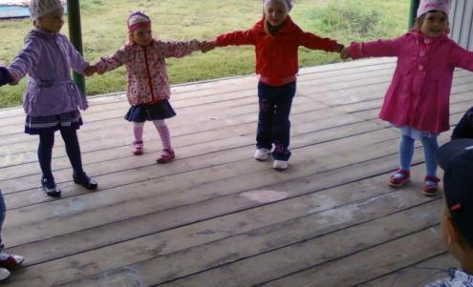
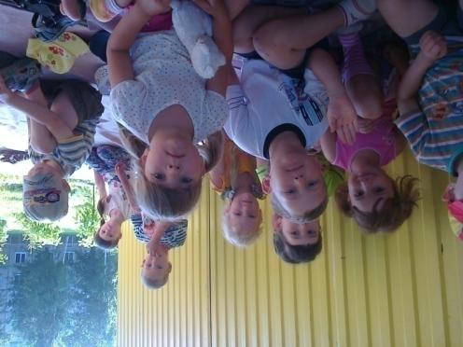
Мероприятия
познавательного развития:
Тематические и ситуативные беседы:

Slide 7
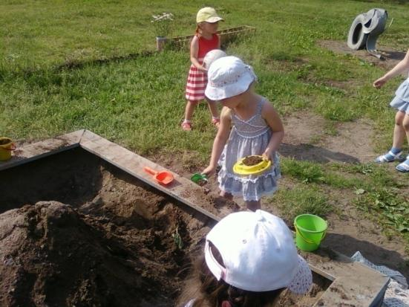
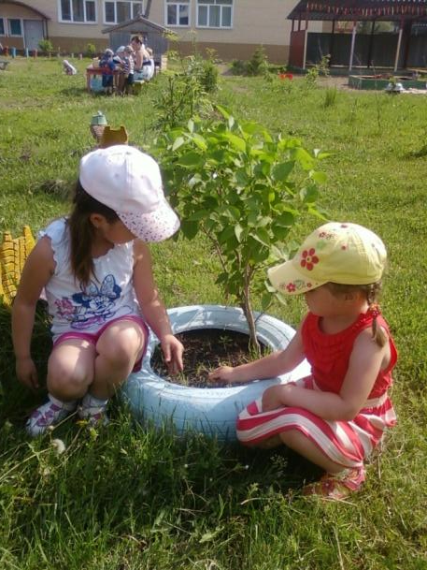
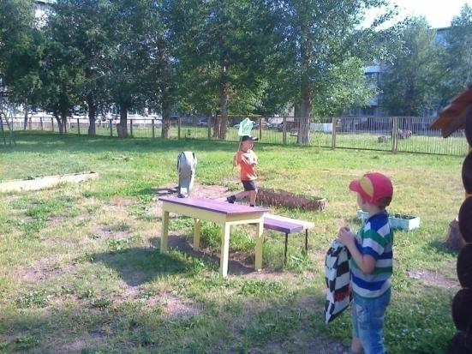
Исследования и экспериментирования:

Slide 8
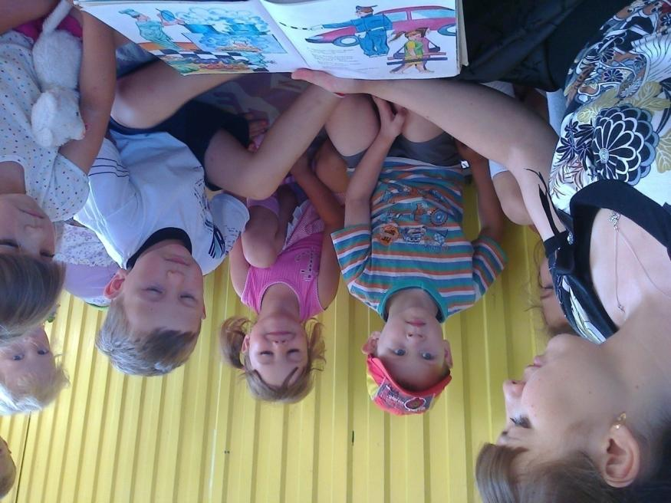
Мероприятия
речевого развития:
Чтение художественной литературы и заучивание стихотворений:

Slide 9
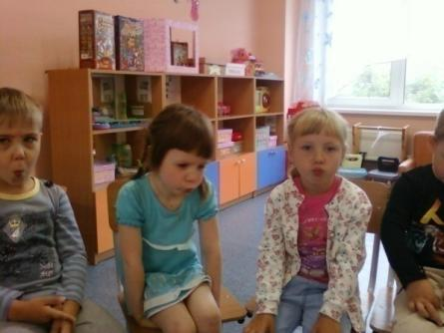
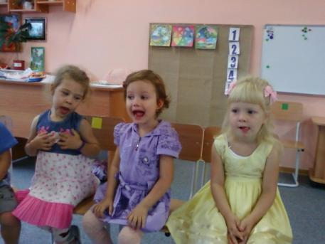
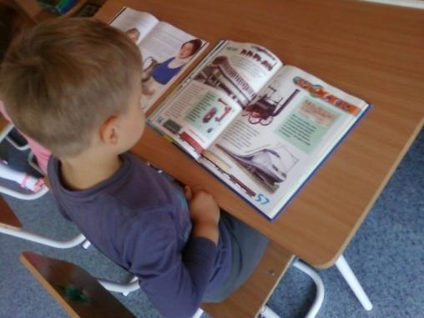
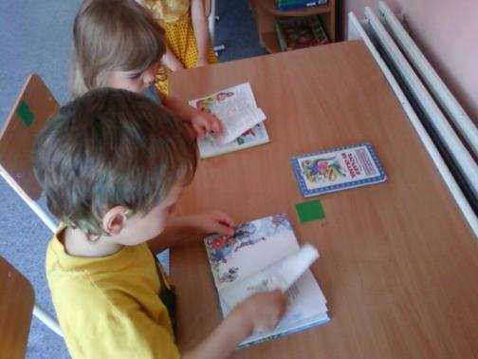
Артикуляционная гимнастика:
Рассматривание иллюстраций и книг:

Slide 10
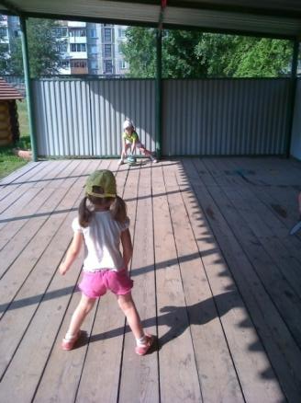
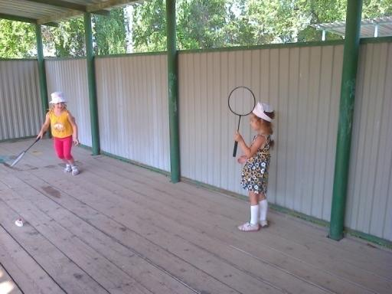
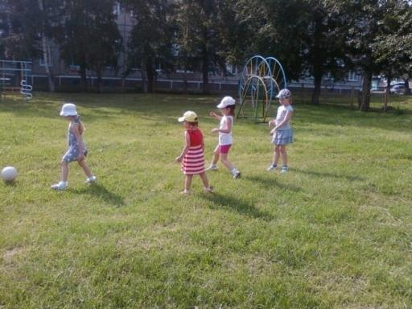
Мероприятия
физического развития:
Утренняя гимнастика и физкультурные занятия:
Подвижные игры:

Slide 11
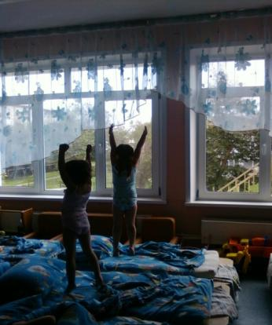
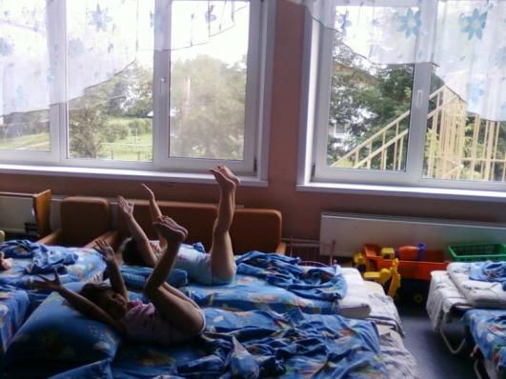
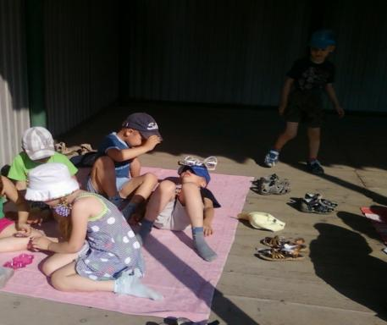
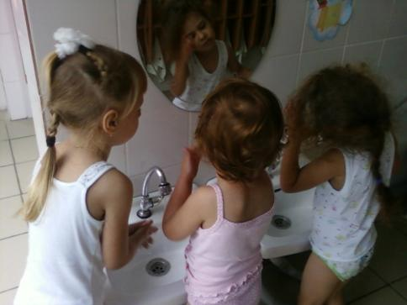
Пробуждающая гимнастика:
Закаливающие мероприятия:

Slide 12
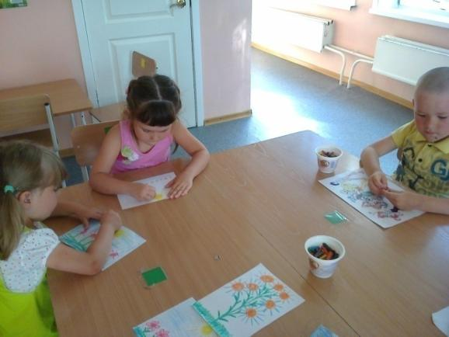
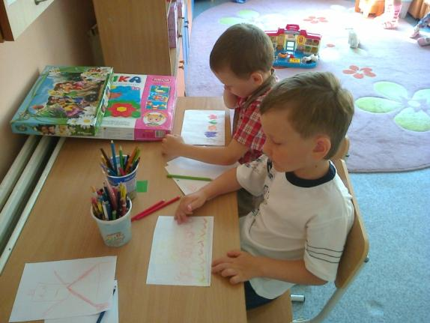
Мероприятия
художественно-эстетического развития:
Музыкальное занятия:
Рисование, аппликация, лепка:

Slide 13
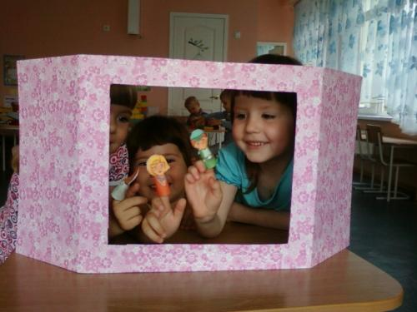
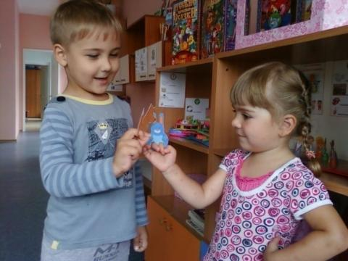
Настольный и пальчиковый театр:

Slide 14
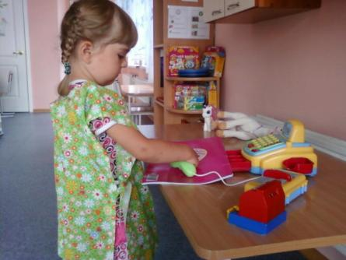
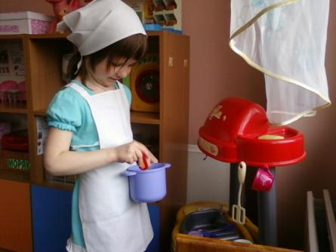
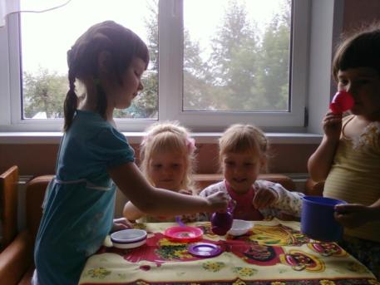
Мероприятия
социально - личностного развития:
Сюжетно – ролевая игра:

Slide 15
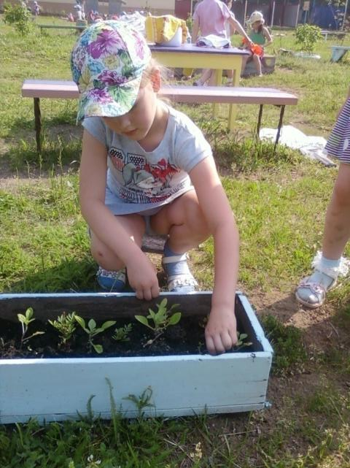
Труд в природе:

Slide 16
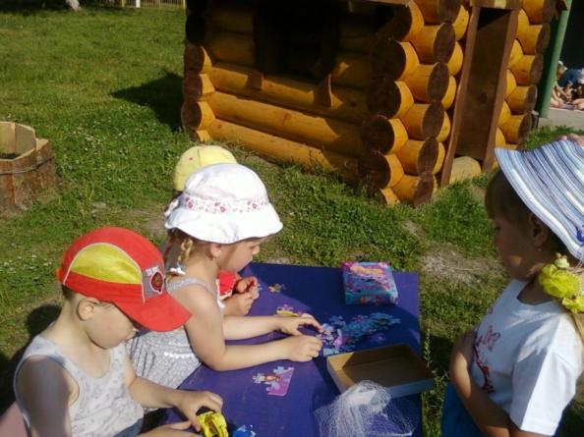
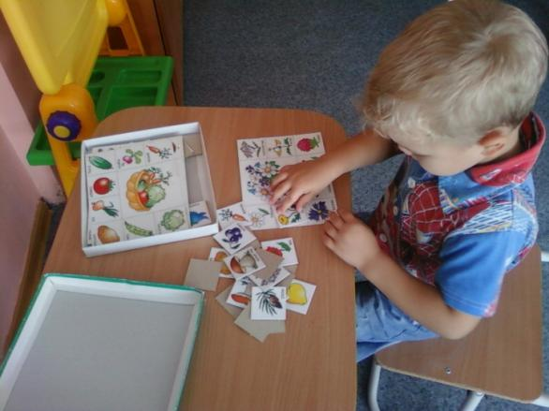
Настольно-печатные и дидактические игры:

Slide 17
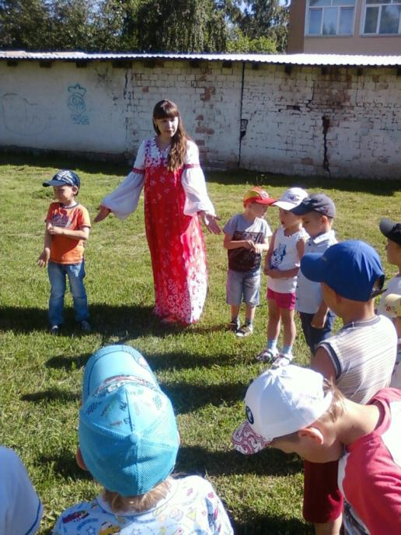
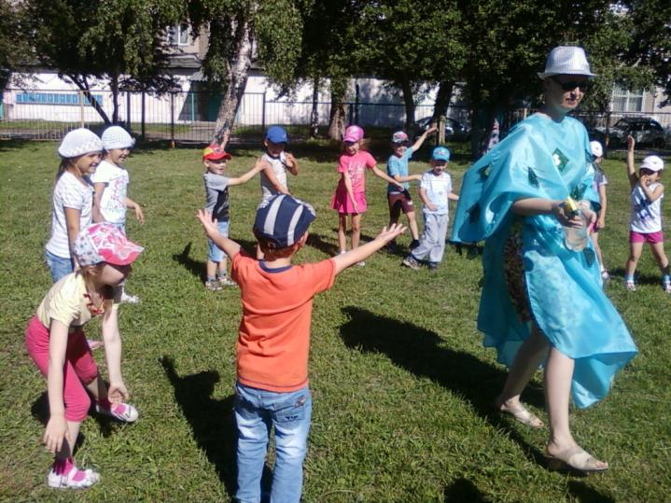
Мероприятия и развлечения:
Праздник, посвященный дню Иваны Купалы:

Slide 18
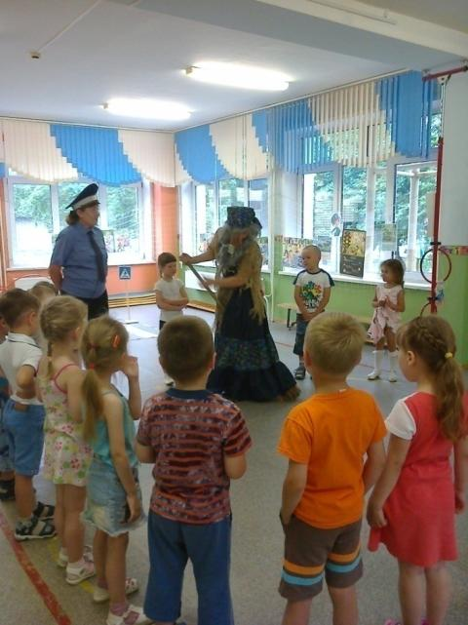
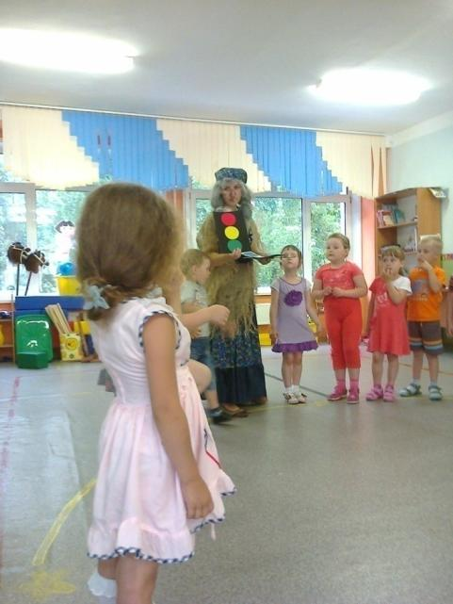
Развлечение по правилам дорожного движения
«Приключения Бабы Яги»:

Slide 19
РАБОТА С РОДИТЕЛЯМИ:
В летний период активно продолжалось сотрудничество с
родителями воспитанников в форме:
индивидуальных консультаций и бесед;
организации и проведения тематических выставок и конкурсов;
помощь при благоустройстве участка группы;
памяток на стенд «Летняя жара, закаляться нам пора», «Режим дня в летний период» «Осторожно, огонь!», «Знаем правила дорожного движения» и другие;
посещение и принятие участий в мероприятиях (утренняя гимнастика на улице, развлекательные мероприятия группы).

Slide 20
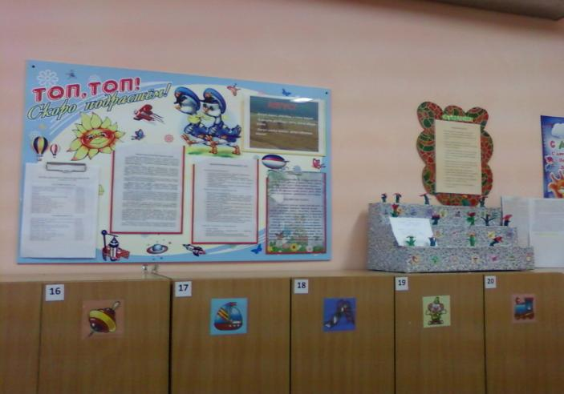
информационный материал на темы: «Закаливание детей летом», «Отдых вместе с ребенком», «Как провести интересно время с ребенком на прогулке», «Как вести себя на природе», «Оказание первой медицинской помощи при ожогах, укусах, солнечном ударе», «Менингококковая инфекция».

Slide 21
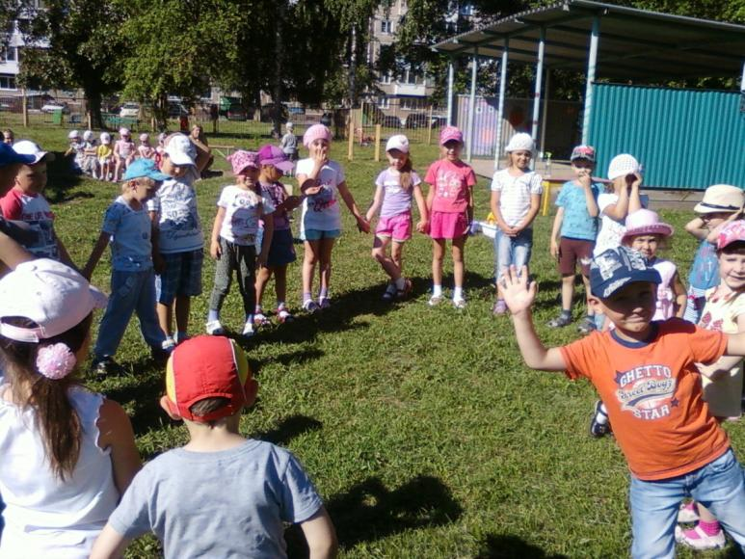
Вывод:
работу по реализации летнего оздоровительного проекта считаем удовлетворительной. Ожидаемых результатов по проекту достигли.

